Slide 1
结构型模式 / 行为型模式
Java基础素质培训-第二期
韩瑞卿
2021年2月3日

Slide 2
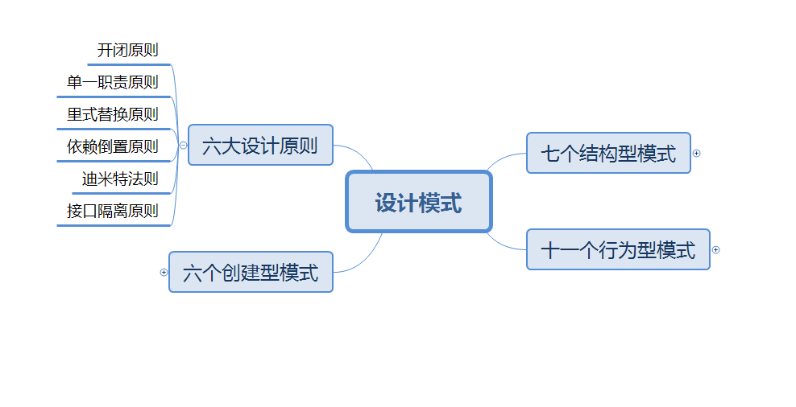
六大设计原则

Slide 3
设计原则小结
面向对象设计原则为支持可维护性复用而诞生，这些原则蕴含在很多设计模式中，它们是从许多设计方案中总结出的指导性原则。
设计原则名称 | 定义 | 使用频率
单一职责原则 | 一个对象应该包含单一的职责，并且该职责被完整地封装在一个类中。
开闭原则 | 软件实体应当对拓展开放，对修改关闭。
里氏替换原则 | 所有引用基类的地方必须能透明地使用其子类的对象。
依赖倒转原则 | 高层模块不应该依赖低层模块，他们都应该依赖抽象。抽象不应该依赖于细节，细节应该依赖于抽象。
接口隔离原则 | 客户端不应该依赖那些它不需要的接口。
迪米特法则 | 优先使用对象组合，而不是通过继承来达到复用的目的。

Slide 4
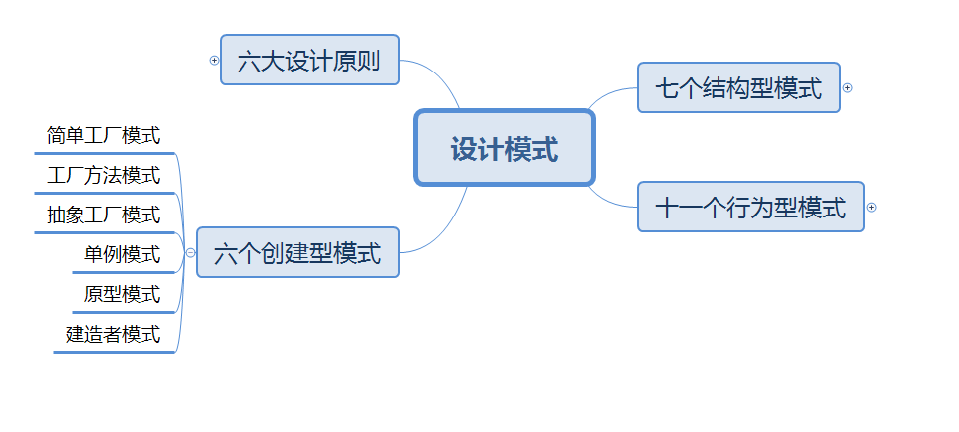
六个创建型模式

Slide 5
创建型模式小结
创建型模式用于描述“怎么创建对象”。它的主要特点是“将对象的创建与使用分离”
创建型模式名称 | 定义 | 类型
简单工厂模式 | 定义一个工厂类，它可以根据参数的不同返回不同类的实例，被创建的实例通常都具有共同的父类 | 类创建型模式
工厂方法模式 | 定义一个用于创建对象的接口，让子类决定将哪一个类实例化。工厂方法模式让一个类的实例化延迟到其子类 | 类创建型模式
抽象工厂模式 | 提供一个创建一系列相关或相互依赖对象的接口，而无须指定它们具体的类 | 对象创建型模式
单例模式 | 确保某一个类只有一个实例，而且自行实例化并向整个系统提供这个实例，这个类称为单例类，它提供全局访问的方法 | 对象创建型模式
原型模式 | 使用原型实例指定创建对象的种类，并且通过拷贝这些原型创建新的对象 | 对象创建型模式
建造者模式 | 将一个复杂对象的构建与它的表示分离，使得同样的构建过程可以创建不同的表示 | 对象创建型模式

Slide 6
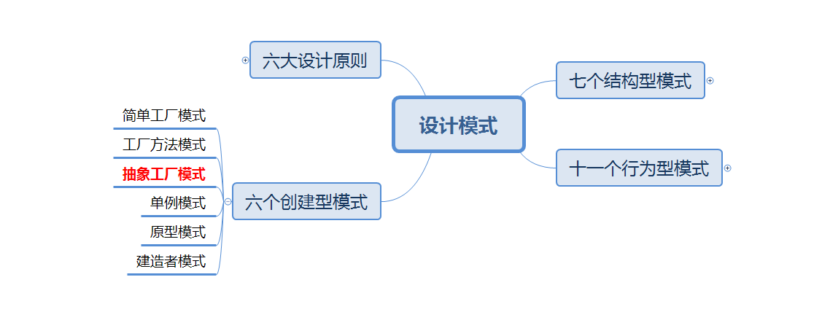
抽象工厂模式

Slide 7
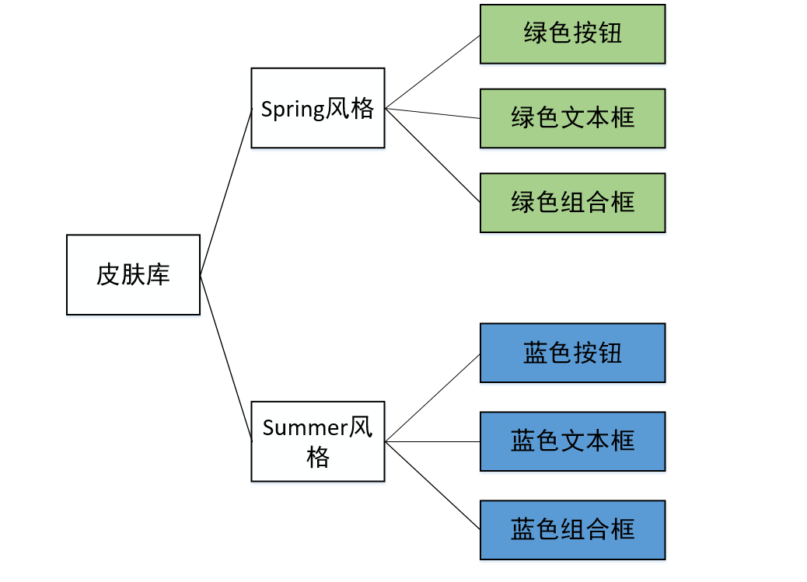
Sunny软件公司欲开发一套界面皮肤库。用户在使用时可以通过菜单来选择皮肤，不同的皮肤将提供视觉效果不同的按钮、文本框、组合框等界面元素，其结构示意图如右图所示：
该皮肤库需要具备良好的灵活性和可扩展性，用户可以自由选择不同的皮肤，开发人员可以在不修改既有代码的基础上增加新的皮肤

Slide 8
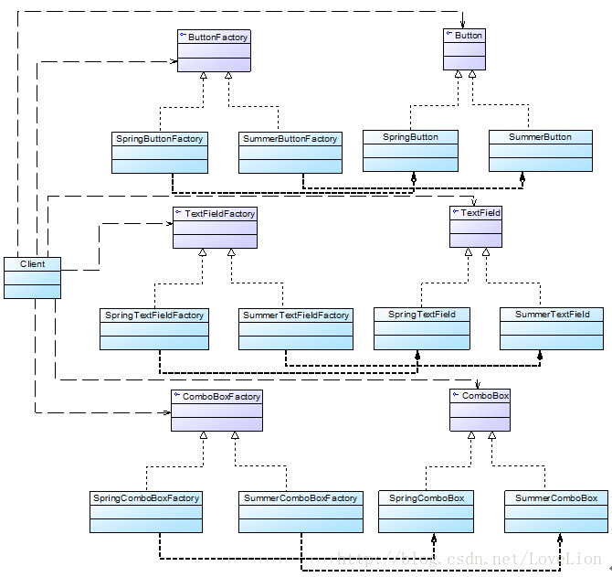
工厂模式
使用工厂方法模式进行系统的设计，为了保证系统的灵活性和可扩展性，提供一系列具体工厂来创建按钮、文本框、组合框等界面元素，客户端针对抽象工厂编程
存在的问题：
①当需要增加新的皮肤时，虽然不要修改现有代码，但是需要增加大量类，针对每一个新增具体组件都需要增加一个具体工厂，类的个数成对增加
②由于同一种风格的具体界面组件通常要一起显示，因此需要为每个组件都选择一个具体工厂，用户在使用时必须逐个进行设置，如果某个具体工厂选择失误将会导致界面显示混乱，虽然我们可以适当增加一些约束语句，但客户端代码和配置文件都较为复杂

Slide 9
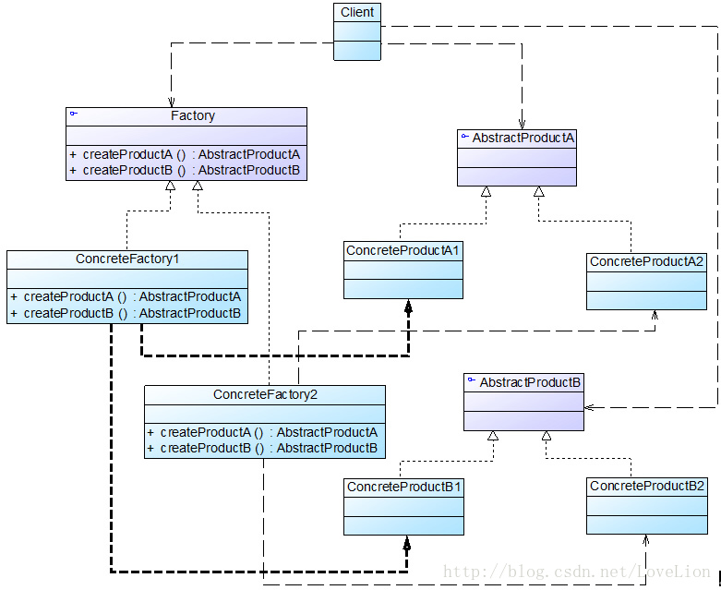
抽象工厂模式
AbstractFactory（抽象工厂）
它声明了一组用于创建一族产品的方法，每一个方法对应一种产品
ConcreteFactory（具体工厂）
它实现了在抽象工厂中声明的创建产品的方法，生成一组具体产品，这些产品构成了一个产品族，每一个产品都位于某个产品等级结构中
AbstractProduct（抽象产品）
它为每种产品声明接口，在抽象产品中声明了产品所具有的业务方法
ConcreteProduct（具体产品）
它定义具体工厂生产的具体产品对象，实现抽象产品接口中声明的业务方法
与工厂方法模式相比，抽象工厂模式中的具体工厂不只是创建一种产品，它负责创建一族产品

Slide 10
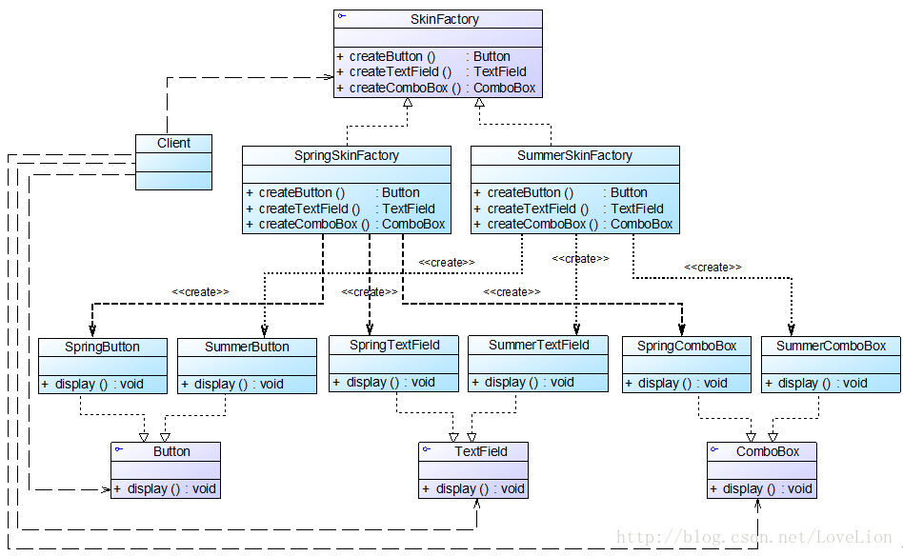
抽象工厂模式

Slide 11
设计模式-抽象工厂模式
优点
如果需要更换皮肤，只需修改配置文件即可，如果需要增加新的皮肤（产品族），只需增加一族新的具体组件并对应提供一个新的具体工厂，修改配置文件即可使用新的皮肤，原有代码无须修改，符合“开闭原则”。
缺点
对于增加新的产品等级结构，需要修改所有的工厂角色，包括抽象工厂类，在所有的工厂类中都需要增加生产新产品的方法，违背了“开闭原则”。
“开闭原则”的倾斜性：增加新的产品族很方便，但是增加新的产品类别很麻烦。

Slide 12
设计模式-抽象工厂模式的适用场景
抽象工厂模式隔离了具体类的生成，使得客户并不需要知道什么被创建。由于这种隔离，更换一个具体工厂就变得相对容易，所有的具体工厂都实现了抽象工厂中定义的那些公共接口，因此只需改变具体工厂的实例，就可以在某种程度上改变整个软件系统的行为。
系统中有多于一个的产品族，而每次只使用其中某一产品族。可以通过配置文件等方式来使得用户可以动态改变产品族，也可以很方便地增加新的产品族。
属于同一个产品族的产品将在一起使用，这一约束必须在系统的设计中体现出来。同一个产品族中的产品可以是没有任何关系的对象，但是它们都具有一些共同的约束，如同一操作系统下的按钮和文本框，按钮与文本框之间没有直接关系，但它们都是属于某一操作系统的，此时具有一个共同的约束条件：操作系统的类型
产品等级结构稳定，设计完成之后，不会向系统中增加新的产品等级结构或者删除已有的产品等级结构。

Slide 13
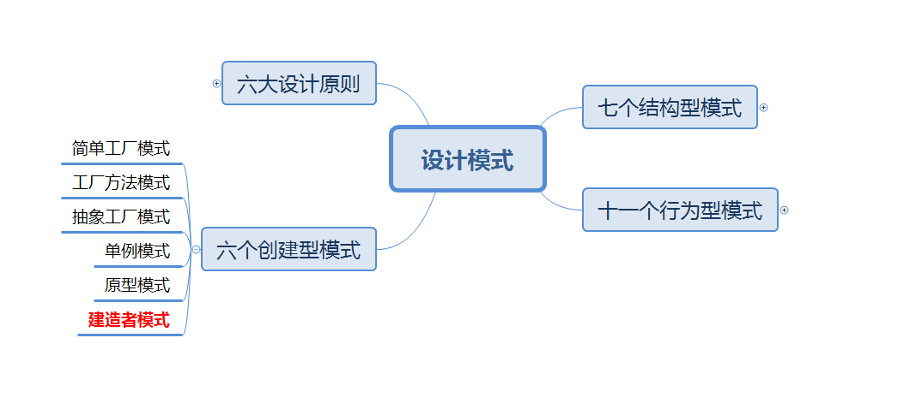
建造者模式

Slide 14
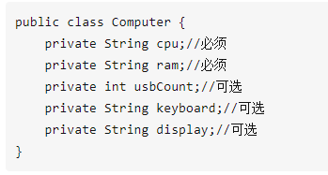
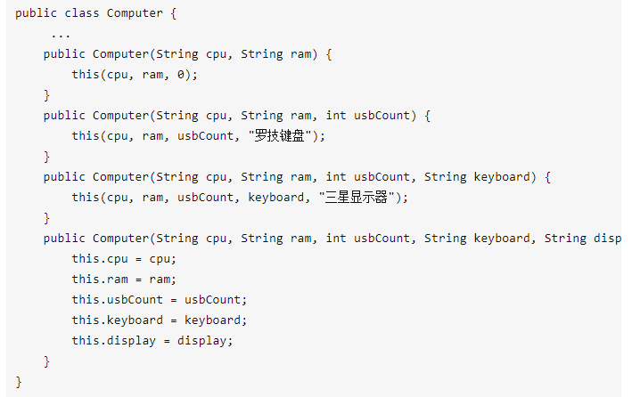
当一个类的构造函数参数个数超过4个，而这些参数有些是可选的参数，如果使用折叠构造函数模式来构造这个类的实例
很多参数时容易出错，难以阅读

Slide 15
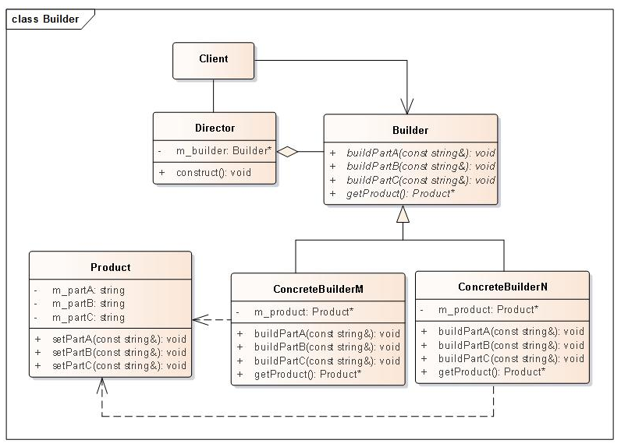
设计模式-建造者模式
将一个复杂对象的构建与它的表示分离，使得同样的构建过程可以创建不同的表示。
Product(产品)
最终要生成的对象，例如 Computer实例。
Builder(抽象建造者)
构建者的抽象基类。其定义了构建Product的抽象步骤，其实体类需要实现这些步骤，会包含一个返回最终产品的方法 Product.getProduct()
ConcreteBuilder(具体建造者)
Builder的实现类
Director(指挥者)
决定如何构建最终产品的算法，其会包含一个负责组装的方法 void Construct（Builder builder）
在这个方法中通过调用builder的方法就可以设置builder，设置完成通过getProduct（）获得最终产品

Slide 16
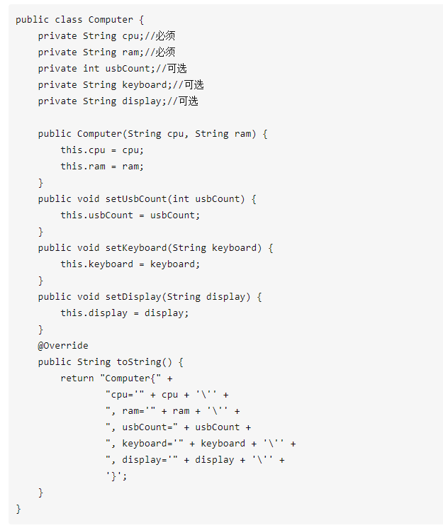
Product(产品)
最终要生成的对象，
例如 Computer实例。

Slide 17
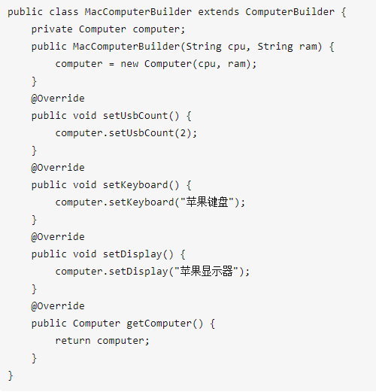
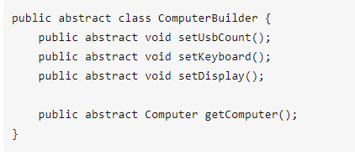
ConcreteBuilder(具体建造者) ：Builder的实现类
Builder(抽象建造者)
构建者的抽象基类。
其定义了构建Product的抽象步骤
其实现类需要实现这些步骤，
包含一个返回最终产品的方法
Product.getProduct()

Slide 18
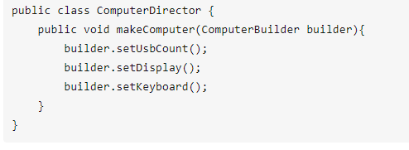
Director(指挥者)
决定如何构建最终产品的算法
其会包含一个负责组装的方法 void Construct（Builder builder）
在这个方法中通过调用builder的方法就可以设置builder
设置完成通过getProduct（）获得最终产品

Slide 19
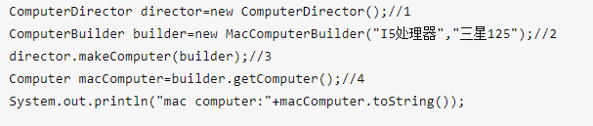
1.首先生成一个 director
2.然后生成一个目标 builder
3.接着使用director组装builder
4.组装完毕后使用builder创建产品实例
打印结果：

Slide 20
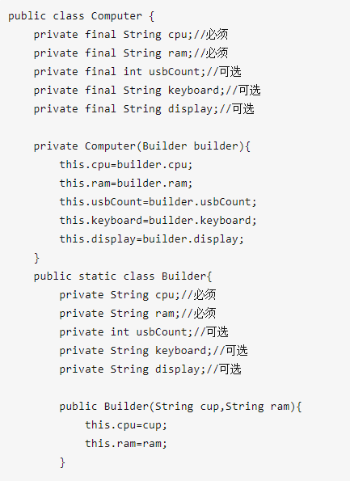
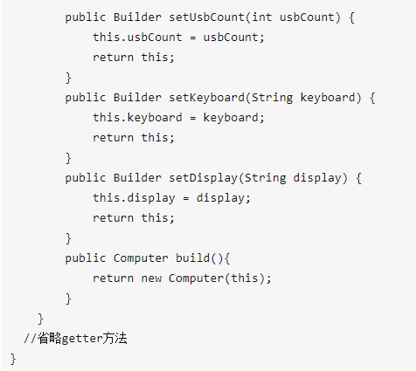
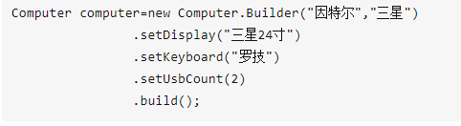
设计模式-建造者模式
传统builder模式的变种，首先其省略了director这个角色，将构建算法交给了client端，其次将builder写到了要构建的产品类里面，最后采用了链式调用。

Slide 21
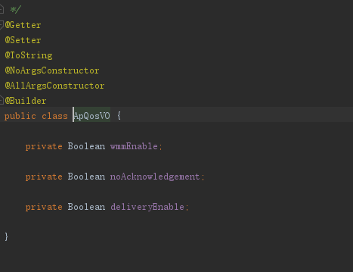
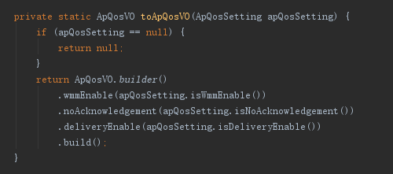
@Builder注解

Slide 22
设计模式-建造者模式
优点
每一个具体建造者都相对独立，而与其他的具体建造者无关，因此可以很方便地替换具体建造者或增加新的具体建造者，用户使用不同的具体建造者即可得到不同的产品对象。由于指挥者类针对抽象建造者编程，增加新的具体建造者无须修改原有类库的代码，系统扩展方便，符合“开闭原则”
缺点
建造者模式所创建的产品一般具有较多的共同点，其组成部分相似，如果产品之间的差异性很大，例如很多组成部分都不相同，不适合使用建造者模式，因此其使用范围受到一定的限制

Slide 23
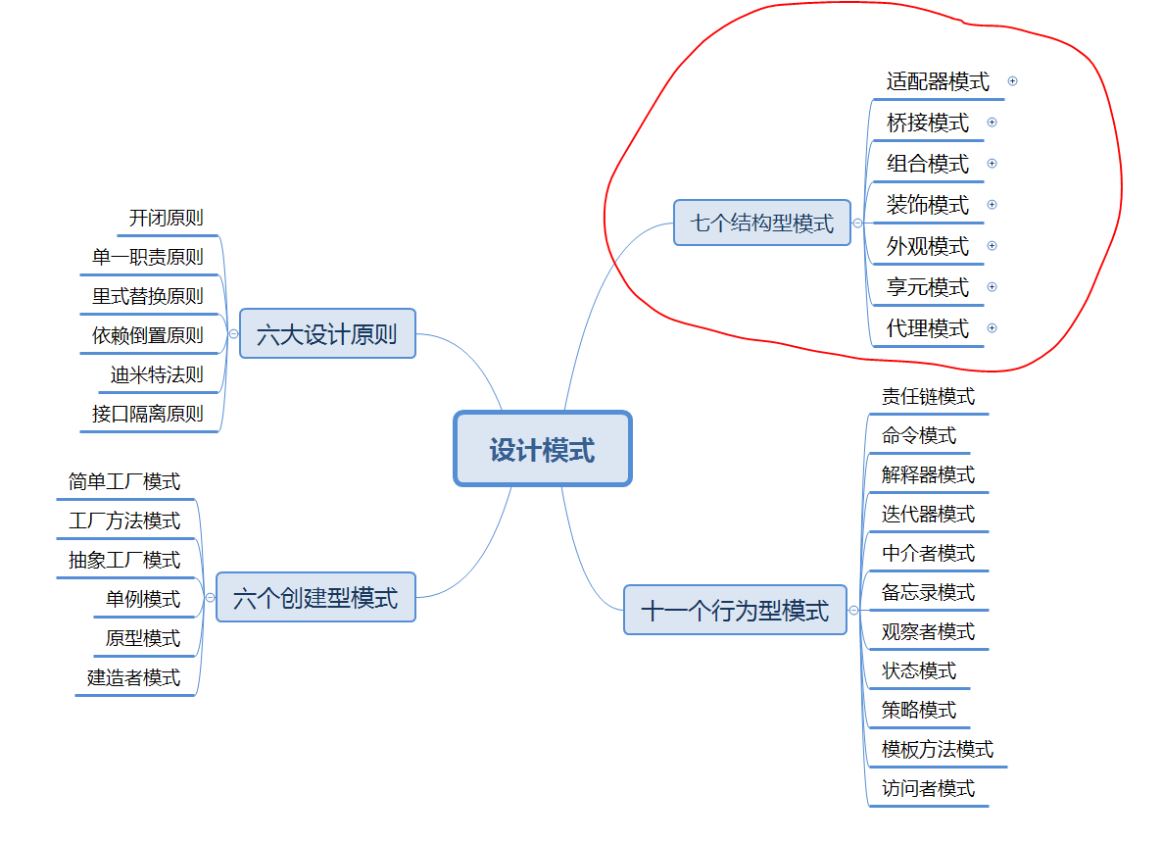
七个结构型模式

Slide 24
设计模式-结构型模式概述
结构型模式
关注如何将现有类或对象组织在一起形成更加强大的结构
可分为两种：类结构型模式、对象结构型模式
类结构型模式：
关心类的组合，由多个类可以组合成一个更大的系统，在类结构型模式中一般只存在继承关系和实现关系
对象结构型模式：
关心类与对象的组合，通过关联关系使得在一个类中定义另一个类的实例对象，然后通过该对象调用其方法。更符合“合成复用原则”

Slide 25
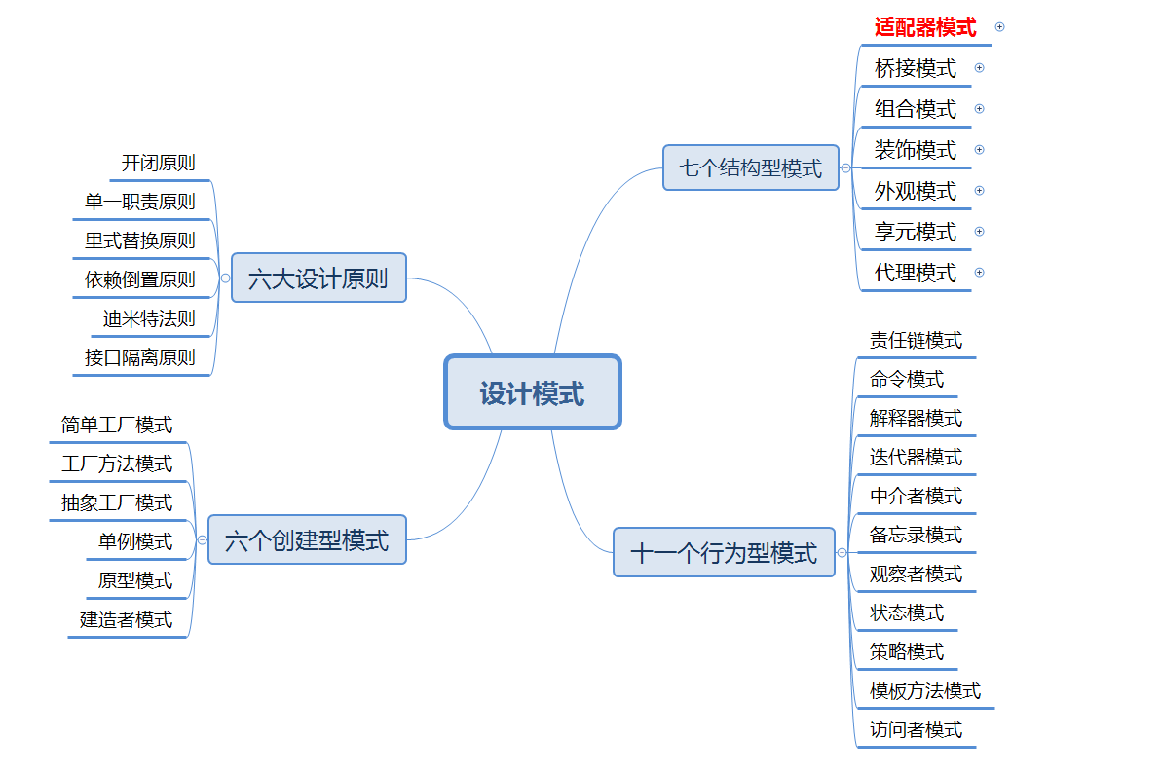
结构型模式-适配器模式

Slide 26
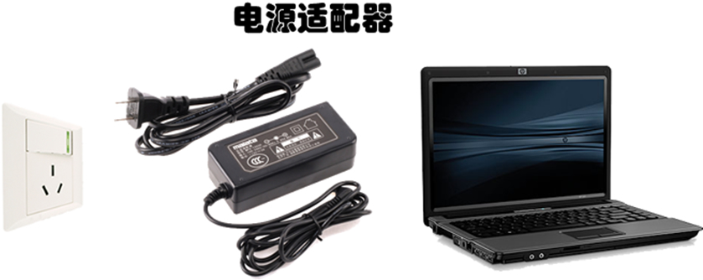
结构型模式-适配器模式
笔记本电脑的工作电压是20V，而我国的家庭用电是220V，要想让20V的笔记本能够在220V的电压下工作就需要一个电源适配器
在软件开发中，有时也存在类似这种不兼容的情况，我们也可以像引入一个电源适配器一样引入一个称之为适配器的角色来协调这些存在不兼容的结构，这种设计方案即为适配器模式。
适配器模式(Adapter Pattern)：
将一个接口转换成客户希望的另一个接口，使接口不兼容的那些类可以一起工作，其别名为包装器(Wrapper)。适配器模式既可以作为类结构型模式，也可以作为对象结构型模式。

Slide 27
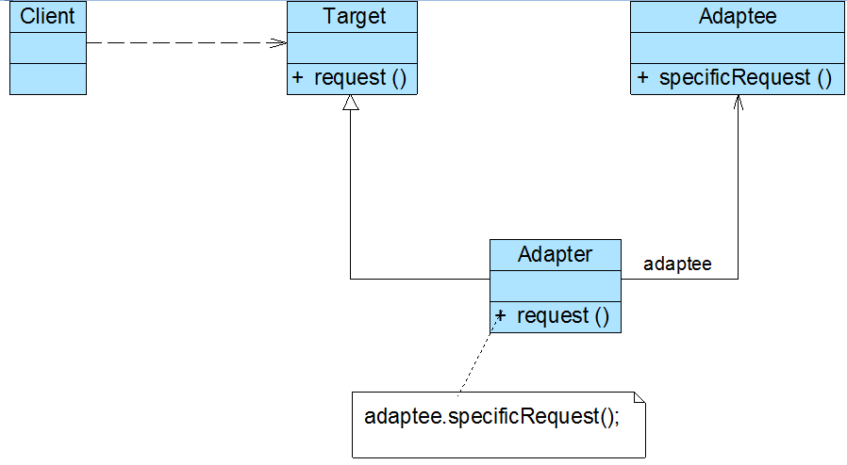
适配器模式-对象适配器
Target（目标抽象类）：目标抽象类定义客户所需接口，可以是一个抽象类或接口，也可以是具体类。
Adapter（适配器类） ：适配器可以调用另一个接口，作为一个转换器，对Adaptee和Target进行适配，适配器类是适配器模式的核心，在对象适配器中，它通过继承Target并关联一个Adaptee对象使二者产生联系。
Adaptee（适配者类） ：适配者即被适配的角色，它定义了一个已经存在的接口，这个接口需要适配，适配者类一般是一个具体类，包含了客户希望使用的业务方法。

Slide 28
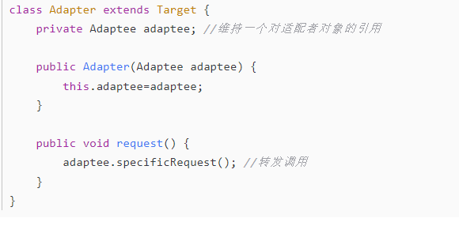
适配器模式-对象适配器
根据对象适配器模式结构图，在对象适配器中，客户端需要调用request()方法
而适配者类Adaptee没有该方法但是它所提供的specificRequest()方法却是客户端所需要的
为了使客户端能够使用适配者类，需要提供一个包装类Adapter，即适配器类
这个包装类包装了一个适配者的实例，从而将客户端与适配者衔接起来，在适配器的request()方法中调用适配者的
specificRequest()方法。因为适配器类与适配者类是关联关系（也可称之为委派关系），所以这种适配器模式称为
对象适配器模式，典型的对象适配器代码如下所示：

Slide 29
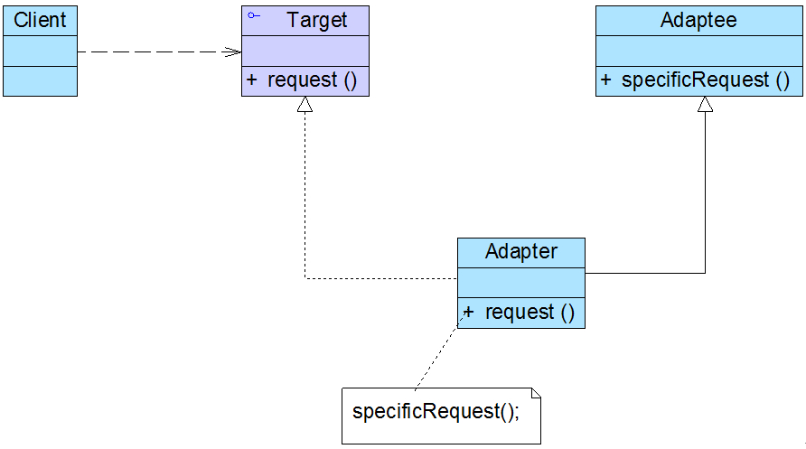
适配器模式-类适配器
类适配器模式和对象适配器模式最大的区别在于适配器和适配者之间的关系不同
对象适配器模式中适配器和适配者之间是关联关系，而类适配器模式中适配器和适配者是继承关系

Slide 30
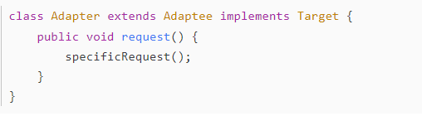
适配器模式-类适配器
根据类适配器模式结构图，适配器类实现了抽象目标类接口Target，并继承了适配者类
在适配器类的request()方法中调用所继承的适配者类的specificRequest()方法，实现了适配
典型的类适配器代码如下所示：
由于Java、C#等语言不支持多重类继承，因此类适配器的使用受到很多限制
例如如果目标抽象类Target不是接口，而是一个类，就无法使用类适配器
此外，如果适配者Adaptee为最终(Final)类，也无法使用类适配器
在Java等面向对象编程语言中，大部分情况下我们使用的是对象适配器，类适配器较少使用

Slide 31
结构型模式-适配器模式
优点
将目标类和适配者类解耦，通过引入一个适配器类来重用现有的适配者类，无须修改原有结构。
增加了类的透明性和复用性，将具体的业务实现过程封装在适配者类中，对于客户端类而言是透明的，而且提高了适配者的复用性，同一个适配者类可以在多个不同的系统中复用。
缺点
类适配器模式缺点：
对于Java、C#等不支持多重类继承的语言，一次最多只能适配一个适配者类，不能同时 适配多个适配者；适配者类不能为最终类，如在Java中不能为final类
对象适配器模式缺点：
与类适配器模式相比，要在适配器中置换适配者类的某些方法比较麻烦

Slide 32
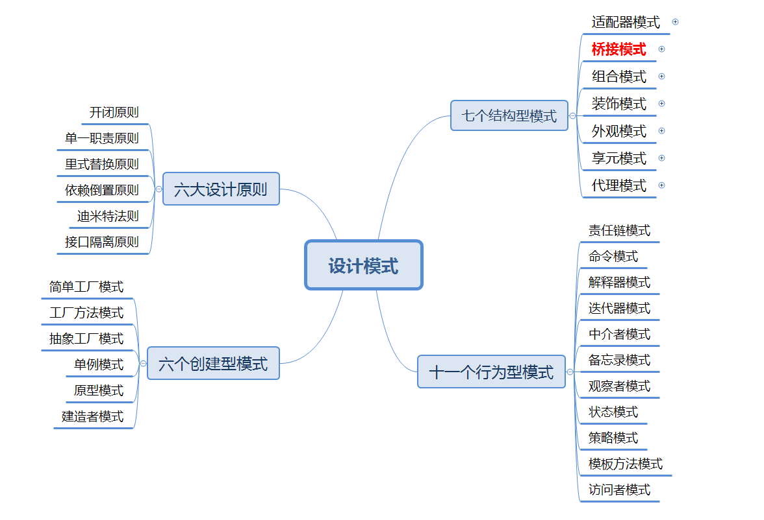
结构型模式-桥接模式

Slide 33
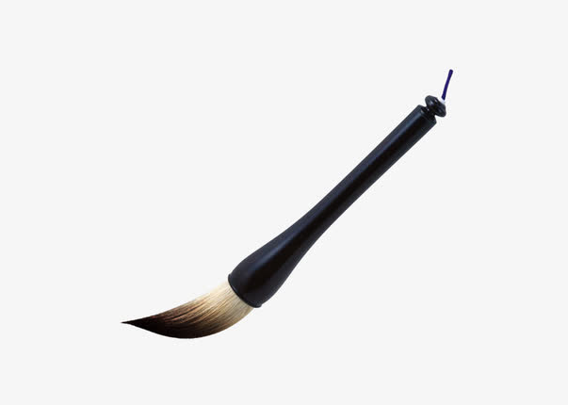

结构型模式-桥接模式
假如我们需要大中小3种型号的画笔，能够绘制12种不同的颜色，蜡笔和毛笔各需要多少支？
如果要增加一种新的型号蜡笔和毛笔各需要增加多少支？
在蜡笔中，颜色和型号两个不同的变化维度（即两个不同的变化原因）融合在一起，无论是对颜色进行扩展还是对型号进行扩展都势必会影响另一个维度
但在毛笔中，颜色和型号实现了分离，增加新的颜色或者型号对另一方都没有任何影响
我们可以认为在蜡笔中颜色和型号之间存在较强的耦合性，而毛笔很好地将二者解耦，使用起来非常灵活，扩展也更为方便
在软件开发中，也有一种设计模式来处理与画笔类似的具有多变化维度的情况，即桥接模式

Slide 34
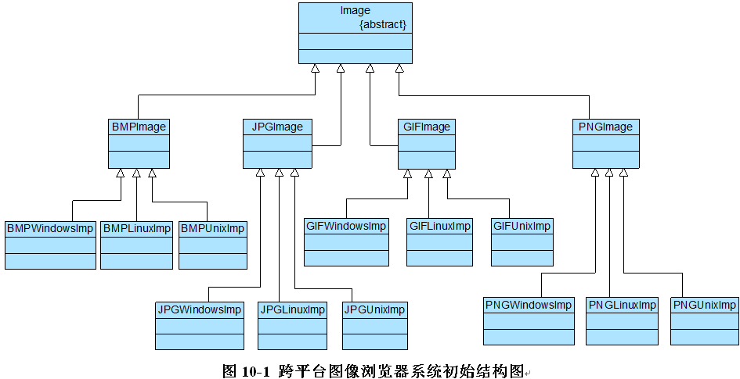
结构型模式-桥接模式
Sunny软件公司欲开发一个跨平台图像浏览系统，要求该系统能够显示BMP、JPG、GIF、PNG等多种格式的文件，并且能够在Windows、Linux、Unix等多个操作系统上运行。
存在的问题：
① 采用多层继承结构，导致系统中类的个数急剧增加
② 从类的设计角度分析，具体类BMPWindowsImp等违反了“单一职责原则”，因为不止一个引起它们变 化的原因，它们将图像文件解析和像素矩阵显示这两种完全不同的职责融合在一起，任意一个职责 发生改变都需要修改它们，系统扩展困难

Slide 35
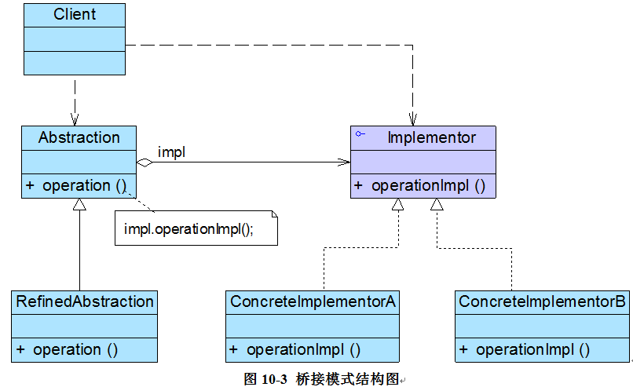
Abstraction（抽象类）
其中一个变化维度的继承关系结构中的抽象父类
一般来说 Implementor 接口仅提供基本操作，而该类则可能会做更多更复杂的操作
其中定义了一个 Implementor 类型对象，并维护该对象，达成关联关系
Implementor（实现类接口）
另一变化维度所抽象出来的接口
Implementor接口对这些基本操作进行了声明，而具体实现交给其子类
RefinedAbstraction（扩充抽象类）
扩充由Abstraction定义的接口，通常情况下它不再是抽象类而是具体类，它实现了在Abstraction中声明的抽象业务方法，在RefinedAbstraction中可以调用在Implementor中定义的业务方法
ConcreteImplementor（具体实现类）
具体实现Implementor接口，在不同的ConcreteImplementor中提供基本操作的不同实现，在程序运行时，ConcreteImplementor对象将替换其父类对象，提供给抽象类具体的业务操作方法

Slide 36
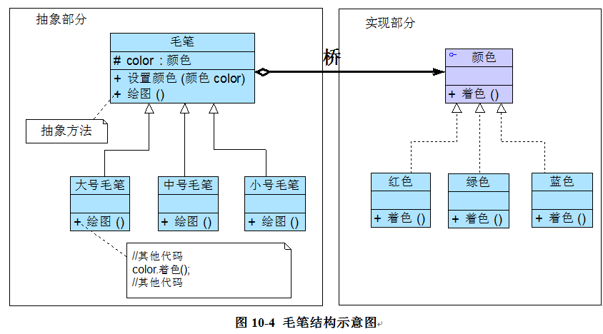
在使用桥接模式时，我们首先应该识别出一个类所具有的两个独立变化的维度，将它们设计为两个独立的继承等级结构，为两个维度都提供抽象层，并建立抽象耦合。通常情况下，我们将具有两个独立变化维度的类的一些普通业务方法和与之关系最密切的维度设计为“抽象类”层次结构（抽象部分），而将另一个维度设计为“实现类”层次结构（实现部分）。

Slide 37
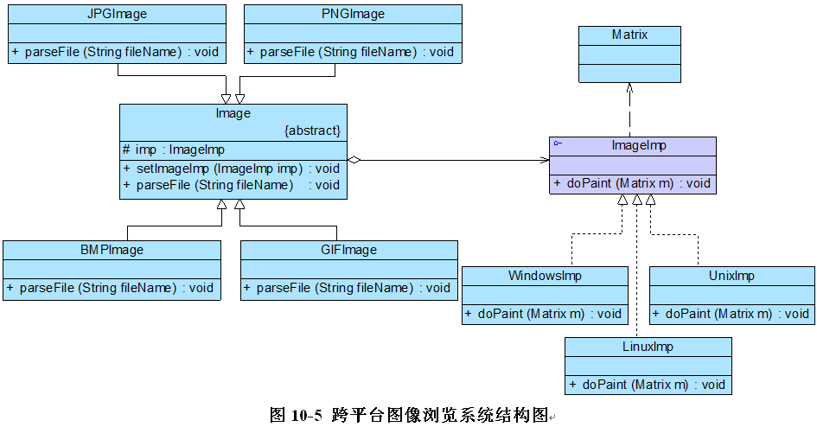
将图像文件格式（对应图像格式的解析）与操作系统（对应像素矩阵的显示）两个维度分离，使得它们可以独立变化，增加新的图像文件格式或者操作系统时都对另一个维度不造成任何影响
当增加新的图像文件格式或者操作系统时，原有系统无须做任何修改，只需增加一个对应的扩充抽象类或具体实现类即可，系统具有较好的可扩展性，完全符合“开闭原则”

Slide 38
结构型模式-桥接模式
优点
分离抽象接口及其实现部分。桥接模式使用“对象间的关联关系”解耦了抽象和实现之间固有的绑定关系，使得抽象和实现可以沿着各自的维度来变化。
在很多情况下，桥接模式可以取代多层继承方案，多层继承方案违背了“单一职责原则”，复用性较差，且类的个数非常多，桥接模式是比多层继承方案更好的解决方法，它极大减少了子类的个数
缺点
桥接模式的使用会增加系统的理解与设计难度，由于关联关系建立在抽象层，要求开发者一开始就针对抽象层进行设计与编程
桥接模式要求正确识别出系统中两个独立变化的维度，因此其使用范围具有一定的局限性，如何正确识别两个独立维度也需要一定的经验积累。

Slide 39
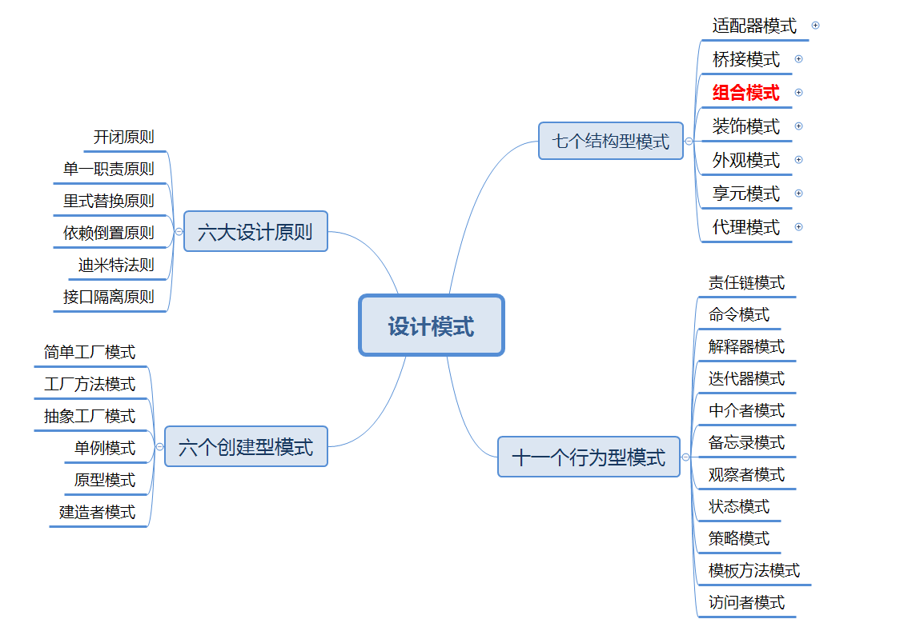
结构型模式-组合模式

Slide 40
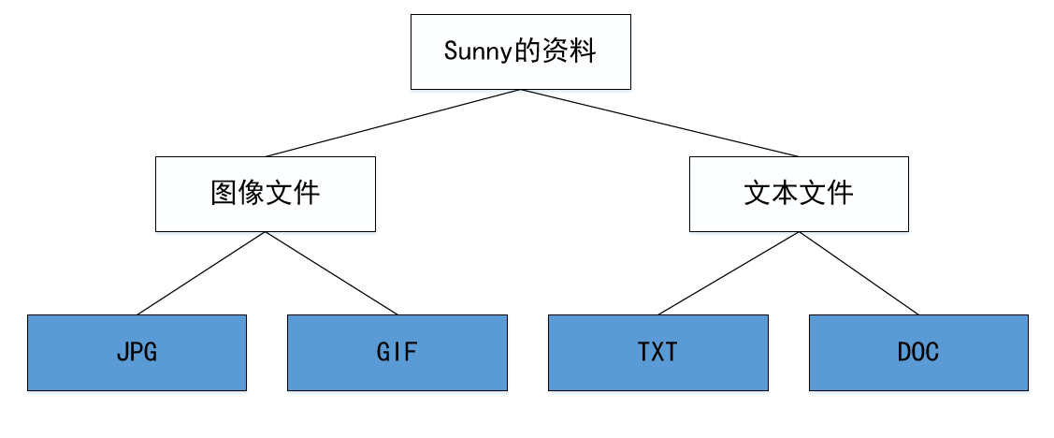
结构型模式-组合模式
Sunny软件公司欲开发一个杀毒软件，该软件既可以对某个文件夹杀毒，也可以对某个指定的文件进行杀毒。该杀毒软件还可以为不同类型的文件提供不同的杀毒方式
Windows目录结构可以简化为如下图所示的树形目录结构：

Slide 41
结构型模式-组合模式
我们可以看出，在图中包含文件（蓝色节点）和文件夹（白色节点）两类不同的元素，其中在文件夹中可以包含文件，还可以继续包含子文件夹，但是在文件中不能再包含子文件或者子文件夹。在此，我们可以称文件夹为容器(Container)，而不同类型的各种文件是其成员，也称为叶子(Leaf)，一个文件夹也可以作为另一个更大的文件夹的成员。

Slide 42
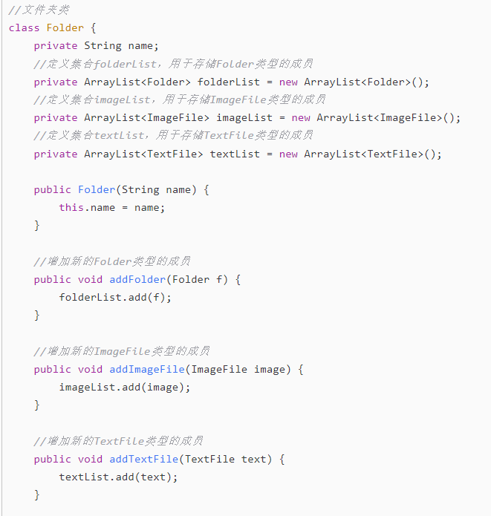
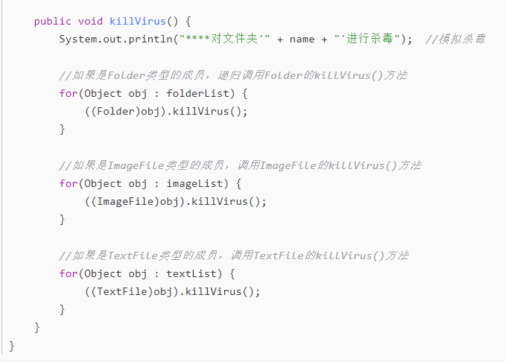

Slide 43
结构型模式-组合模式
上一种设计的缺点：
①文件夹类Folder的设计和实现都非常复杂，需要定义多个集合存储不同类型的成员，而且需要针对不同的成员提供增加、删除和获取等管理和访问成员的方法，存在大量的冗余代码，系统维护较为困难
②由于系统没有提供抽象层，客户端代码必须有区别地对待充当容器的文件夹Folder和充当叶子的ImageFile和TextFile，无法统一对它们进行处理
③系统的灵活性和可扩展性差，如果需要增加新的类型的叶子和容器都需要对原有代码进行修改，例如如果需要在系统中增加一种新类型的视频文件VideoFile，则必须修改Folder类的源代码，否则无法在文件夹中添加视频文件
面对以上问题这就需要用到组合模式来解决：
组合模式为处理树形结构提供了一种较为完美的解决方案，它描述了如何将容器和叶子进行递归组合，使得用户在使用时无须对它们进行区分，可以一致地对待容器和叶子

Slide 44
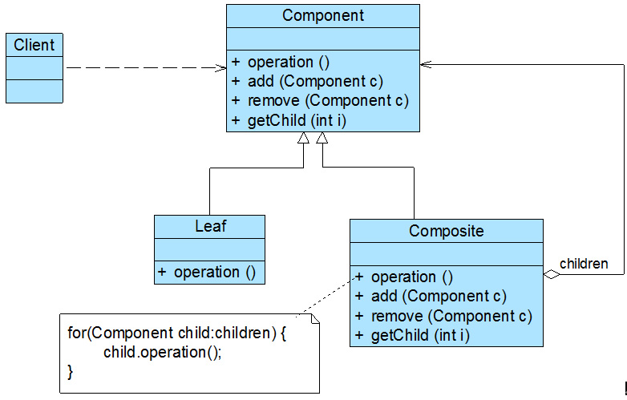
Component（抽象构件）
它可以是接口或抽象类，为叶子构件和容器构件对象声明接口，在该角色中可以包含所有子类共有行为的声明和实现。在抽象构件中定义了访问及管理它的子构件的方法，如增加子构件、删除子构件、获取子构件等
Composite（容器构件）
是组合中的分支节点对象，它有子节点，用于继承和实现抽象构件。它的主要作用是存储和管理子部件
Leaf（叶子构件）
是组合中的叶子节点对象，它没有子节点，用于继承或实现抽象构件

Slide 45
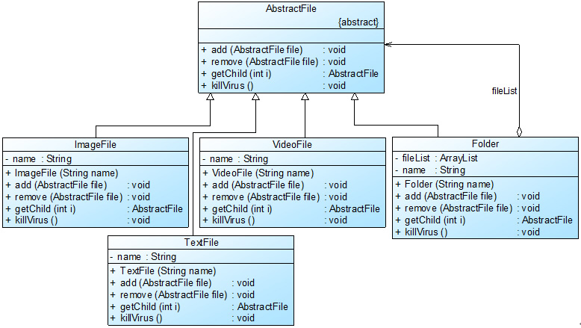
AbstractFile充当抽象构件类
Folder充当容器构件类
ImageFile、TextFile和VideoFile充当叶子构件类

Slide 46
结构型模式-组合模式
优点
客户端可以一致地使用一个组合结构或其中单个对象，不必关心处理的是单个对象还是整个组合结构，简化了客户端代码
在组合模式中增加新的容器构件和叶子构件都很方便，无须对现有类库进行任何修改，符合“开闭原则”
缺点
在增加新构件时很难对容器中的构件类型进行限制。有时候我们希望一个容器中只能有某些特定类型的对象，例如在某个文件夹中只能包含文本文件，使用组合模式时，不能依赖类型系统来施加这些约束，因为它们都来自于相同的抽象层，在这种情况下，必须通过在运行时进行类型检查来实现，这个实现过程较为复杂

Slide 47
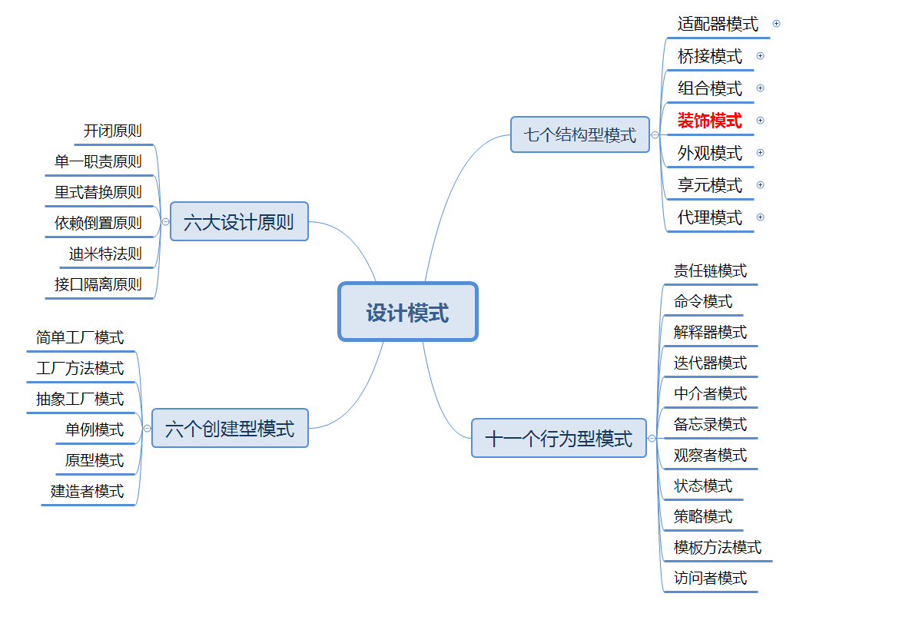
结构型模式-装饰模式

Slide 48
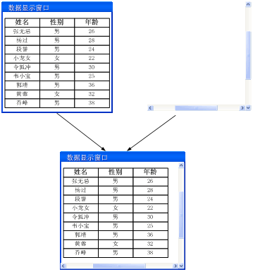
结构型模式-装饰模式
在软件设计中，我们也有一种类似新房装修的技术可以对已有对象（新房）的功能进行扩展（装修），以获得更加符合用户需求的对象，使得对象具有更加强大的功能。这种技术对应于一种被称之为装饰模式的设计模式。
Sunny软件公司基于面向对象技术开发了一套图形界面构件库VisualComponent，该构件库提供了大量基本构件，如窗体、文本框、列表框等，由于在使用该构件库时，用户经常要求定制一些特效显示效果，如带滚动条的窗体、带黑色边框的文本框、既带滚动条又带黑色边框的列表框等等，因此经常需要对该构件库进行扩展以增强其功能，如右图所示

Slide 49
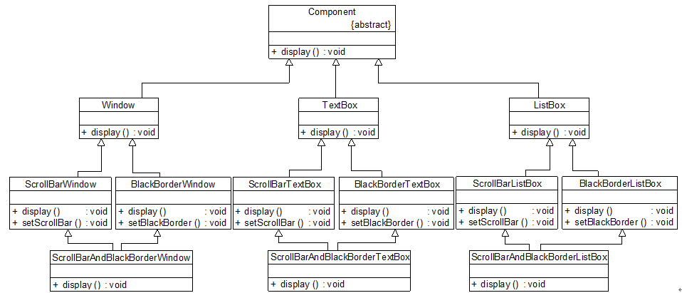
缺点：
①系统扩展麻烦，在某些编程语言中无法实现。如Java、C#等都不支持多重类继承，因此在这些语言中无法通过继承来实现对来自多个父类的方法的重用。
②代码重复。从图中我们可以看出，不只是窗体需要设置滚动条，文本框、列表框等都需要设置滚 动条，因此在ScrollBarWindow等类中都包含用于增加滚动条的方法setScrollBar()，该方法的具体实现过程基本相同，代码重复，不利于对系统进行修改和维护。
③系统庞大，类的数目非常多。
在抽象类Component中声明了抽象方法display()，其子类Window（窗体）、TextBox（文本框）等实现了display()方法，可以显示最简单的控件，再通过它们的子类来对功能进行扩展，例如，在Window的子类ScrollBarWindow、BlackBorderWindow中对Window中的display()方法进行扩展，分别实现带滚动条和带黑色边框的窗体；如果用户需要一个既带滚动条又带黑色边框的窗体，在图中通过增加了一个新的类ScrollBarAndBlackBorderWindow来实现

Slide 50
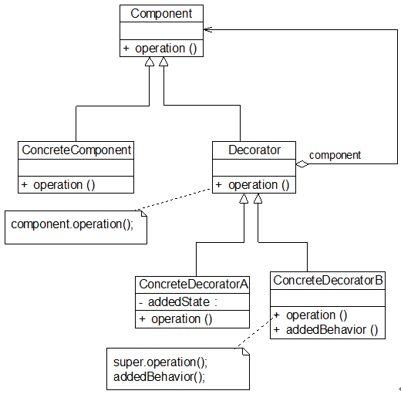
Component（抽象构件）
它是具体构件和抽象装饰类的共同父类，声明了在具体构件中实现的业务方法，它的引入可以使客户端以一致的方式处理未被装饰的对象以及装饰之后的对象，实现客户端的透明操作。
Decorator（抽象装饰类）
它也是抽象构件类的子类，用于给具体构件增加职责，具体职责在其子类中实现。
它维护一个指向抽象构件对象的引用，通过该引用可以调用装饰之前构件对象的方法，并通过其子类扩展该方法，以达到装饰的目的。
ConcreteComponent（具体构件）
它是抽象构件类的子类，用于定义具体的构件对象，实现了在抽象构件中声明的方法，装饰器可以给它增加额外的职责（方法）。
ConcreteDecorator
（具体装饰类）
它是抽象装饰类的子类，负责向构件添加新的职责。每一个具体装饰类都定义了一些新的行为，它可以调用在抽象装饰类中定义的方法，并可以增加新的方法用以扩充对象的行为

Slide 51
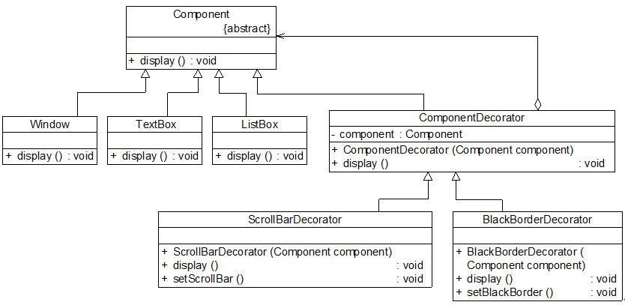
Component充当抽象构件类
其子类Window、TextBox、ListBox充当具体构件类
Component类的另一个子类ComponentDecorator充当抽象装饰类
ComponentDecorator的子类ScrollBarDecorator和BlackBorderDecorator充当具体装饰类

Slide 52
结构型模式-装饰模式
优点
对于扩展一个对象的功能，装饰模式比继承更加灵活，不会导致类的个数急剧增加
可以通过一种动态的方式来扩展一个对象的功能，通过配置文件可以在运行时选择不同的具体装饰类，从而实现不同的行为
可以对一个对象进行多次装饰，通过使用不同的具体装饰类以及这些装饰类的排列组合，可以创造出很多不同行为的组合，得到功能更为强大的对象
具体构件类与具体装饰类可以独立变化，用户可以根据需要增加新的具体构件类和具体装饰类，原有类库代码无须改变，符合“开闭原则”。
缺点
装饰模式提供了一种比继承更加灵活机动的解决方案，但同时也意味着比继承更加易于出错，排错也很困难，对于多次装饰的对象，调试时寻找错误可能需要逐级排查，较为繁琐

Slide 53
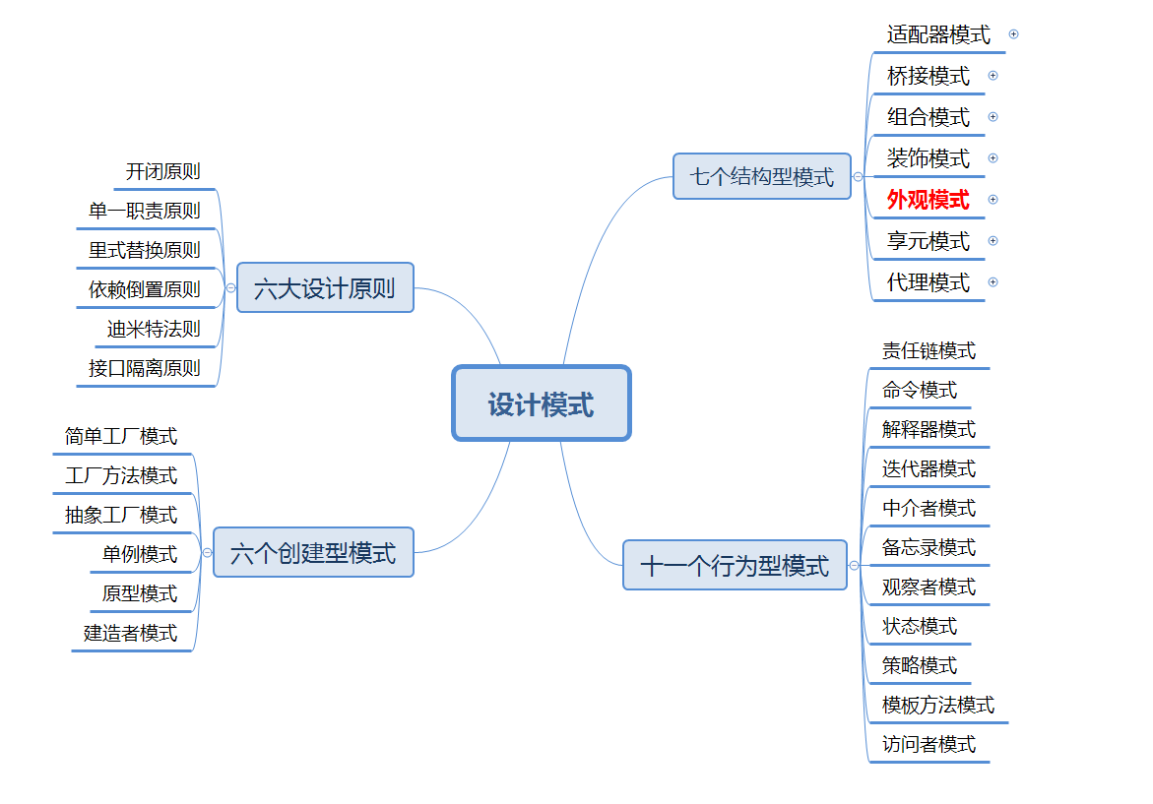
结构型模式-外观模式

Slide 54
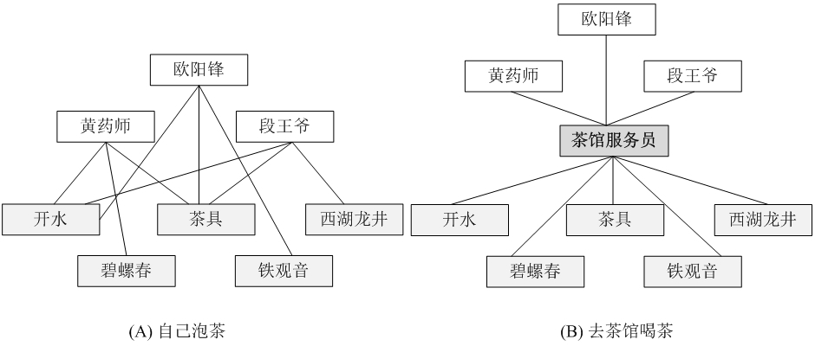
结构型模式-外观模式
如果是自己泡茶需要自行准备茶叶、茶具和开水，如图1(A)
而去茶馆喝茶，最简单的方式就是跟茶馆服务员说想要一杯什么样的茶，正因为茶馆有服务员，顾客无须直接和茶叶、茶具、开水等交互，整个泡茶过程由服务员来完成，顾客只需与服务员交互即可，整个过程非常简单省事，如图1(B)所示

Slide 55
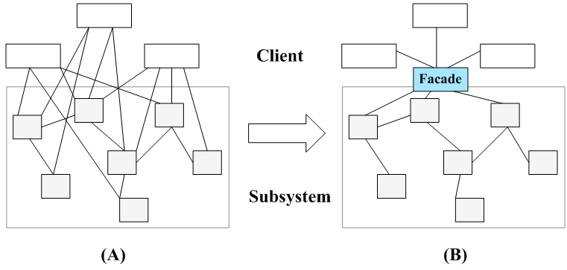
结构型模式-外观模式
在软件开发中，有时候为了完成一项较为复杂的功能，一个客户类需要和多个业务类交互，而这些需要交互的业务类经常会作为一个整体出现，由于涉及到的类比较多，导致使用时代码较为复杂
外观模式通过引入一个新的外观类(Facade)来充当软件系统中的“服务员”，它为多个业务类的调用提供了一个统一的入口，简化了类与类之间的交互；需要交互的业务类被称为子系统(Subsystem)

Slide 56
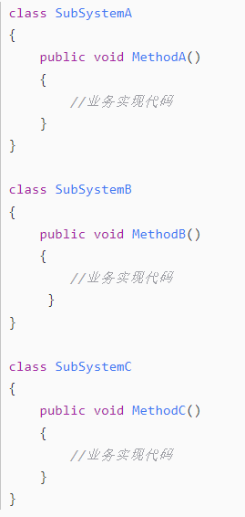
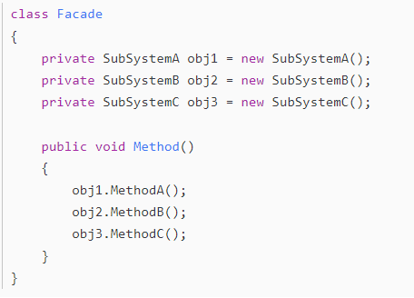



Slide 57
结构型模式-外观模式
优点
它对客户端屏蔽了子系统组件，减少了客户端所需处理的对象数目，并使得子系统使用起来更加容易。通过引入外观模式，客户端代码将变得很简单，与之关联的对象也很少
它实现了子系统与客户端之间的松耦合关系，这使得子系统的变化不会影响到调用它的客户端，只需要调整外观类即可
一个子系统的修改对其他子系统没有任何影响，而且子系统内部变化也不会影响到外观对象
缺点
外观模式在一定程度上并不符合开闭原则，增加新的子系统需要对原有系统进行一定的修改，虽然这个修改工作量不大

Slide 58

结构型模式-享元模式

Slide 59

结构型模式-享元模式
Sunny软件公司欲开发一个围棋软件，其界面效果如右图所示：
可以发现在围棋棋盘中包含大量的黑子和白子，它们的形状、大小都一模一样，只是出现的位置不同而已。如果将每一个棋子都作为一个独立的对象存储在内存中，将导致该围棋软件在运行时存在所需内存空间较大，系统性能很差的问题
享元模式可以实现对这些相同对象或者相似对象的共享访问
来降低运行代价，提高系统性能

Slide 60

结构型模式-享元模式
当一个软件系统在运行时产生的对象数量太多，将导致运行代价过高，带来系统性能下降等问题。例如在一个文本字符串中存在很多重复的字符，如果每一个字符都用一个单独的对象来表示，将会占用较多的内存空间，那么我们如何去避免系统中出现大量相同或相似的对象，同时又不影响客户端程序通过面向对象的方式对这些对象进行操作？享元模式正为解决这一类问题而诞生。
享元模式通过共享技术实现相同或相似对象的重用，在逻辑上每一个出现的字符都有一个对象与之对应，然而在物理上它们却共享同一个享元对象，这个对象可以出现在一个字符串的不同地方，相同的字符对象都指向同一个实例，在享元模式中，存储这些共享实例对象的地方称为享元池；我们可以针对每一个不同的字符创建一个享元对象，将其放在享元池中，需要时再从享元池取出。

Slide 61
结构型模式-享元模式
享元模式以共享的方式高效地支持大量细粒度对象的重用，享元对象能做到共享的关键是区分了内部状态(Intrinsic State)和外部状态(Extrinsic State)
内部状态是存储在享元对象内部并且不会随环境改变而改变的状态，内部状态可以共享
如字符的内容，不会随外部环境的变化而变化，无论在任何环境下字符“a”始终是“a”，都不会变成“b”
外部状态是随环境改变而改变的、不可以共享的状态
享元对象的外部状态通常由客户端保存，并在享元对象被创建之后，需要使用的时候再传入到享元对象内部。一个外部状态与另一个外部状态之间是相互独立的。如字符的颜色，可以在不同的地方有不同的颜色，例如有的“a”是红色的，有的“a”是绿色的，字符的大小也是如此
而且字符的颜色和大小是两个独立的外部状态，它们可以独立变化，相互之间没有影响，客户端可以在使用时将外部状态注入享元对象中
正因为区分了内部状态和外部状态，我们可以将具有相同内部状态的对象存储在享元池中，享元池中的对象是可以实现共享的，需要的时候就将对象从享元池中取出，实现对象的复用。通过向取出的对象注入不同的外部状态，可以得到一系列相似的对象，而这些对象在内存中实际上只存储一份

Slide 62

FlyweightFactory（享元工厂类）
享元工厂类用于创建并管理享元对象，作用在于提供一个用于存储享元对象的享元池，当用户请求一个具体享元对象时，享元工厂提供一个存储在享元池中已创建的实例或者创建一个新的实例（如果不存在的话），返回新创建的实例并将其存储在享元池中
Flyweight（抽象享元类）
通常是一个接口或抽象类，在抽象享元类中声明了具体享元类公共的方法，这些方法可以向外界提供享元对象的内部数据（内部状态），同时也可以通过这些方法来设置外部数据（外部状态）
ConcreteFlyweight（具体享元类）
它实现了抽象享元类，其实例称为享元对象；在具体享元类中为内部状态提供了存储空间
UnsharedConcreteFlyweight
（非共享具体享元类）
并不是所有的抽象享元类的子类都需要被共享，里面包含了非共享的外部状态信息

Slide 63

IgoChessman充当抽象享元类
IgoChessmanFactory充当享元工厂类
BlackIgoChessman和WhiteIgoChessman充当具体享元类

Slide 64

IgoChessman充当抽象享元类
IgoChessmanFactory充当享元工厂类
BlackIgoChessman和WhiteIgoChessman充当具体享元类
增加了一个新的类Coordinates（坐标类）充当非共享具体享元类

Slide 65
结构型模式-享元模式
优点
可以极大减少内存中对象的数量，使得相同或相似对象在内存中只保存一份，从而可以节约系统资源，提高系统性能
享元模式的外部状态相对独立，而且不会影响其内部状态，从而使得享元对象可以在不同的环境中被共享
缺点
享元模式使得系统变得复杂，需要分离出内部状态和外部状态，这使得程序的逻辑复杂化
为了使对象可以共享，享元模式需要将享元对象的部分状态外部化，而读取外部状态将使得运行时间变长

Slide 66

结构型模式-代理模式

Slide 67

结构型模式-代理模式
代购通常是因为在当地买不到某件商品，因此托人在其他地区甚至国外购买该商品，然后通过快递发货或者直接携带回来
在软件开发中，也有一种设计模式可以提供与代购网站类似的功能。由于某些原因，客户端不想或不能直接访问一个对象，此时可以通过一个称之为“代理”的第三者来实现间接访问，该方案对应的设计模式被称为代理模式。
代理模式是一种对象结构型模式。在代理模式中引入了一个新的代理对象，代理对象在客户端对象和目标对象之间起到中介的作用，它去掉客户不能看到的内容和服务或者增添客户需要的额外的新服务。

Slide 68

Subject（抽象主题角色）
它声明了真实主题和代理主题的共同接口，这样一来在任何使用真实主题的地方都可以使用代理主题，客户端通常需要针对抽象主题角色进行编程
RealSubject（真实主题角色）
它定义了代理角色所代表的真实对象，在真实主题角色中实现了真实的业务操作，客户端可以通过代理主题角色间接调用真实主题角色中定义的操作
Proxy（代理主题角色）
它包含了对真实主题的引用，从而可以在任何时候操作真实主题对象；在代理主题角色中提供一个与真实主题角色相同的接口，以便在任何时候都可以替代真实主题

Slide 69

某软件公司承接了某信息咨询公司的收费商务信息查询系统的开发任务，该系统的基本需求如下：
(1) 在进行商务信息查询之前用户需要通过身份验证，只有合法用户才能够使用该查询系统；
(2) 在进行商务信息查询时系统需要记录查询日志，以便根据查询次数收取查询费用。
该软件公司开发人员已完成了商务信息查询模块的开发任务，现希望能够以一种松耦合的方式向原有系统增加身份验证和日志记录功能，客户端代码可以无区别地对待原始的商务信息查询模块和增加新功能之后的商务信息查询模块，而且可能在将来还要在该信息查询模块中增加一些新的功能。
可以采用一种间接访问的方式来实现该商务信息查询系统的设计，在客户端对象和信息查询对象之间增加一个代理对象，让代理对象来实现身份验证和日志记录等功能，而无须直接对原有的商务信息查询对象进行修改

Slide 70

业务类AccessValidator用于验证用户身份
业务类Logger用于记录用户查询日志
Searcher充当抽象主题角色
RealSearcher充当真实主题角色
ProxySearcher充当代理主题角色

Slide 71
结构型模式-代理模式
优点
能够协调调用者和被调用者，在一定程度上降低了系统的耦合度
客户端可以针对抽象主题角色进行编程，增加和更换代理类无须修改源代码，符合开闭原则，系统具有较好的灵活性和可扩展性
缺点
由于在客户端和真实主题之间增加了代理对象，因此可能会造成请求的处理速度变慢
实现代理模式需要额外的工作，而且有些代理模式的实现过程较为复杂

Slide 72

行为型模式

Slide 73
设计模式-行为型模式概述
行为型模式
用于描述程序在运行时复杂的流程控制，即描述多个类或对象之间怎样相互协作共同完成单个对象都无法单独完成的任务，它涉及算法与对象间职责的分配
行为型模式分为类行为模式和对象行为模式
类行为模式：采用继承机制来在类间分派行为
对象行为模式：采用组合或聚合在对象间分配行为
由于组合关系或聚合关系比继承关系耦合度低，满足“合成复用原则”，所以对象行为模式比类行为模式具有更大的灵活性

Slide 74

行为型模式-责任链模式

Slide 75

行为型模式-职责链模式
某企业的采购审批是分级进行的，即根据采购金额的不同由不同层次的主管人员来审批，主任可以审批5万元以下（不包括5万元）的采购单，副董事长可以审批5万元至10万元（不包括10万元）的采购单，董事长可以审批10万元至50万元（不包括50万元）的采购单，50万元及以上的采购单就需要开董事会讨论决定。

Slide 76


缺点：
① PurchaseRequestHandler类较为庞大，各个级别的审批方法都集中在一个类中，违反了“单一职责原则”，测试和维护难度大
② 如果需要增加一个新的审批级别或调整任何一级的审批金额和审批细节（例如将董事长的审批额度改为60万元）时都必须修改源代码并进行严格测试，违反了“开闭原则”

Slide 77

Handler（抽象处理者）
它定义了一个处理请求的接口，一般设计为抽象类，由于不同的具体处理者处理请求的方式不同，因此在其中定义了抽象请求处理方法。因为每一个处理者的下家还是一个处理者，因此在抽象处理者中定义了一个抽象处理者类型的对象（如结构图中的successor）作为其对下家的引用。通过该引用，处理者可以连成一条链
ConcreteHandler（具体处理者）
它是抽象处理者的子类，可以处理用户请求，在具体处理者类中实现了抽象处理者中定义的抽象请求处理方法，在处理请求之前需要进行判断，看是否有相应的处理权限，如果可以处理请求就处理它，否则将请求转发给后继者；在具体处理者中可以访问链中下一个对象，以便请求的转发

Slide 78

抽象类Approver充当抽象处理者（抽象传递者）
Director、VicePresident、President和Congress充当具体处理者（具体传递者）PurchaseRequest充当请求类

Slide 79
抽象类Approver充当抽象处理者（抽象传递者）
Director、VicePresident、President和Congress充当具体处理者（具体传递者）PurchaseRequest充当请求类

Slide 80
行为型模式-职责链模式
需要注意的是，职责链模式并不创建职责链，职责链的创建工作必须由系统的其他部分来完成，一般是在使用该职责链的客户端中创建职责链。
优点
职责链模式使得一个对象无须知道是其他哪一个对象处理其请求，对象仅需知道该请求会被处理即可，接收者和发送者都没有对方的明确信息，且链中的对象不需要知道链的结构，由客户端负责链的创建，降低了系统的耦合度
在系统中增加一个新的具体请求处理者时无须修改原有系统的代码，只需要在客户端重新建链即可，从这一点来看是符合“开闭原则”的
缺点
如果建链不当，可能会造成循环调用，将导致系统陷入死循环
由于一个请求没有明确的接收者，那么就不能保证它一定会被处理，该请求可能一直到链的末端都得不到处理；一个请求也可能因职责链没有被正确配置而得不到处理

Slide 81

行为型模式-命令模式

Slide 82

行为型模式-命令模式
Sunny软件公司开发人员为公司内部OA系统开发了一个桌面版应用程序，该应用程序为用户提供了一系列自定义功能键，用户可以通过这些功能键来实现一些快捷操作。为了让用户能够灵活地进行功能键的设置，开发人员提供了一个“功能键设置”窗口
通过如图所示界面，用户可以将功能键和相应功能绑定在一起，还可以根据需要来修改功能键的设置，而且系统在未来可能还会增加一些新的功能或功能键。

Slide 83

行为型模式-命令模式
某开发人员欲采用如下代码来实现功能键与功能处理类之间的调用关系：
缺点：
①由于请求发送者和请求接收者之间存在方法的直接调用，耦合度很高，更换请求接收者必须修改发送者的源代码，违背了“开闭原则”
②用户无法按照自己的需要来设置某个功能键的功能，一个功能键类的功能一旦固定，在不修改源代码的情况下无法更换其功能，系统缺乏灵活性。

Slide 84
行为型模式-命令模式
不难得知，所有这些问题的产生都是因为请求发送者FunctionButton类和请求接收者HelpHandler、WindowHanlder等类之间存在直接耦合关系，如何降低请求发送者和接收者之间的耦合度、让相同的发送者可以对应不同的接收者？命令模式正为解决这类问题而诞生
命令模式可以将请求发送者和接收者完全解耦，发送者与接收者之间没有直接引用关系，发送请求的对象只需要知道如何发送请求，而不必知道如何完成请求。
命令模式的本质如下：
命令模式的本质是对请求进行封装，一个请求对应于一个命令，将发出命令的责任和执行命令的责任分割开。命令模式允许请求的一方和接收的一方独立开来，使得请求的一方不必知道接收请求的一方的接口，更不必知道请求如何被接收、操作是否被执行、何时被执行，以及是怎么被执行的。

Slide 85

Invoker（调用者）
请求的发送者，它通过命令对象来执行请求。一个调用者并不需要在设计时确定其接收者，因此它只与抽象命令来之间存在关联。在程序运行时，将调用命令对象的execute() ，间接调用接收者的相关操作
Command（抽象命令类）
抽象出命令对象，可以根据不同的命令类型写出不同的实现类，在其中声明了用于执行请求的execute()等方法
ConcreteCommand（具体命令类）
实现了抽象命令对象的具体实现。在实现execute()方法时，将调用接收者对象的相关操作(Action)
Client（客户端）
在客户类中需要创建调用者对象，具体命令类对象，在创建具体命令对象时指定对应的接收者。发送者和接收者之间没有之间关系
Receiver（接收者）
接收者执行与请求相关的操作，真正执行命令的对象。具体实现对请求的业务处理

Slide 86

FBSettingWindow是“功能键设置”界面类
FunctionButton充当请求调用者
Command充当抽象命令类
MinimizeCommand和HelpCommand充当具体命令类
WindowHanlder和HelpHandler充当请求接收者

Slide 87
行为型模式-命令模式
优点
降低系统的耦合度。由于请求者与接收者之间不存在直接引用，因此请求者与接收者之间实现完全解耦，相同的请求者可以对应不同的接收者，同样，相同的接收者也可以供不同的请求者使用，两者之间具有良好的独立性
新的命令可以很容易地加入到系统中。由于增加新的具体命令类不会影响到其他类，因此增加新的具体命令类很容易，无须修改原有系统源代码，甚至客户类代码，满足“开闭原则”的要求。
缺点
使用命令模式可能会导致某些系统有过多的具体命令类。因为针对每一个对请求接收者的调用操作都需要设计一个具体命令类，因此在某些系统中可能需要提供大量的具体命令类，这将影响命令模式的使用

